Slide 1
Личный блог - Twutter
Работа Алексеева Данила

Slide 2
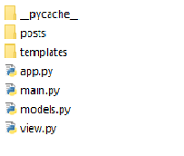
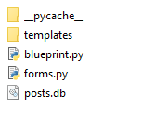
Все файлы с расширением .py

Slide 3
Блог
Веб-сайт, основное содержимое которого — регулярно добавляемые записи, содержащие текст, изображения или мультимедиа. Людей, ведущих блог, называют бло́герами. Совокупность всех блогов Сети принято называть блогосферой. Для блогов характерна возможность публикации отзывов посетителями.

Slide 4
Вдохновился идеей twitter

Slide 5
Возможности для дополнения:
Добавить проверку пароля и логина
Изменения пользователя (фото, о себе и т. д.)
Мессенджер
И улучшение дизайна
А так же, всё ударяется в вашу фантазию…

Slide 6
А теперь перейдём к проекту ☺

